Slide 1
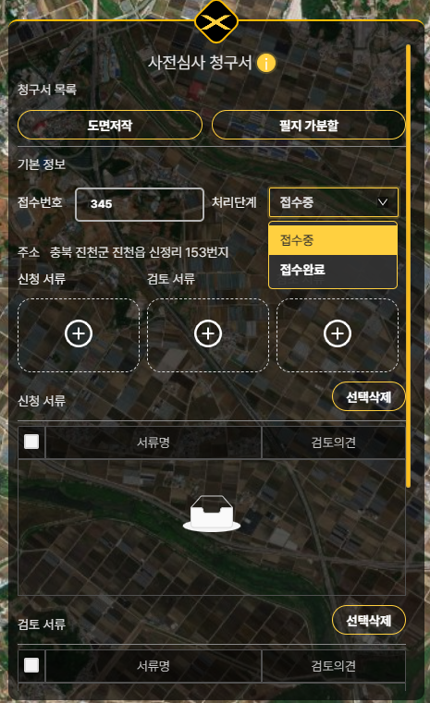
①
①
1 번에서 처리단계 상태를 변경하고자 함.
→ 기존에 신청서류가 필수 입력항목으로 되어 있어 처리상태 변경시 필히 신청서류를 입력하도록 되어 있음
→ 고객의 요청사항으로 처리상태 변경시 필수입력(신청서류)을 해제 해주기를 요청함
2. 관련 API : "path": "/services/cbjc/aupm/regstr/peraudt/mast/upd",
⑤
③
⑥
①
④

Slide 2
{
"msg": "성공적인 작업",
"code": 200,
"data": {
"returnCode": "200",
"returnMsg": "정상 조회되었습니다.",
"contents": {
"RESPONSE": {
"HEADER": {
"MESSAGE": "SUCCESS",
"CODE": "0000"
},
"BODY": {
"LAND_INFO": {
"BUBN": "0000",
"LASTBOBN": 756,
"OWN_GBN_NM": "법인",
"OWN_GBN": "06",
"LAST_JIBN": "07560000",
"BOBN": "0741",
"OWNER_ADDR": "서울특별시 성동구 천호대로 386(용답동)",
"OWN_RGT_LAST_HIST_ODRNO": "0004",
"SCALE_NM": "수치",
"JIMOK_NM": "공장용지",
"PANN_JIGA": 118300,
"BIZ_ACT_NTC_GBN": 0,
"LAND_LAST_HIST_ODRNO": "02",
"LEDG_GBN": 1,
"SHR_CNT": 0,
"GRD_YMD": "",
"LASTBUBN": 0,
"ADM_SECT_CD": 43750,
"PAREA": 79787.1,
"SCALE": "00",
"DREGNO": "110111-0******",
"BLDG_GBN_NO": "",
"LEDG_CNTRST_CNF_GBN": 1,
"DEL_YMD": "",
"LAST_BU": 1,
"OWNER_NM": "대원제약주식회사",
"LAND_MOV_RSN_CD_NM": "분할되어 본번에 -1부함",
"LAND_MOV_RSN_CD": 20,
"MAP_GBN": "수치",
"OWN_RGT_CHG_RSN_CD": "04",
"OWN_RGT_CHG_RSN_CD_NM": "주소변경",
"LAND_MOV_YMD": "2020-08-20",
"DOHO": "018",
"LAND_MOV_CHRG_MAN_ID": "PARK9270",
"GRD": "",
"LAND_LOC_CD": 37023,
"JIGA_BASE_MON": "2023-01",
"LAND_MOVE_RELL_JIBN": "741-1",
"OWN_RGT_CHG_CHRG_MAN_ID": "paradise",
"JIMOK": "09",
“JIMOK_YAK”:”장”, --→ 추가(첨부화일 : 지적법상의 지목의 종류)
"OWNDYMD": "2019-04-29"
}
}
}
}
}
}
JIMOK(지목) : “09”
“09” 에 해당하는 부호 값을 표현함
“01” : 전
“02” : 답
~
“09” : 장

